Slide 1
도서 관리 프로젝트
2019270624 김기석
2019400111 정승원
2021270632 박형준

Slide 2
목차
프로젝트 개요
개발 및 환경구현
데이터베이스 소개
프로그램 소개
결과에 대한 고찰

Slide 3
프로젝트 개요
목적 : 도서관의 운영과 관리를 효율적으로 지원하여 도서관의 서비스 품질 향상
필요성
회원 정보의 체계적인 저장을 통해 회원 관리를 용이하게 함.
대출 및 반납 프로세스의 간소화를 통해 편리한 서비스를
이용하게 함.
도서관 운영 데이터를 수집하여 통계 및 분석 기능 제공 가능.

Slide 4



개발 및 환경구현
기능 : Python
데이터베이스 구축 : MySQL
확장 기능 : Google Colab

Slide 5
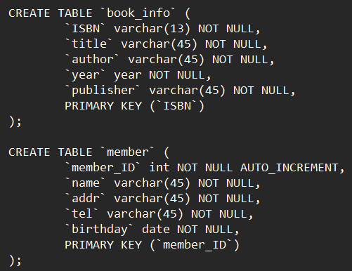
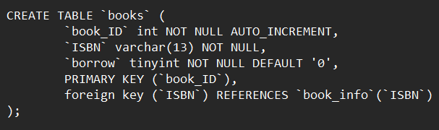
데이터베이스 소개 : 데이터 테이블

Slide 6
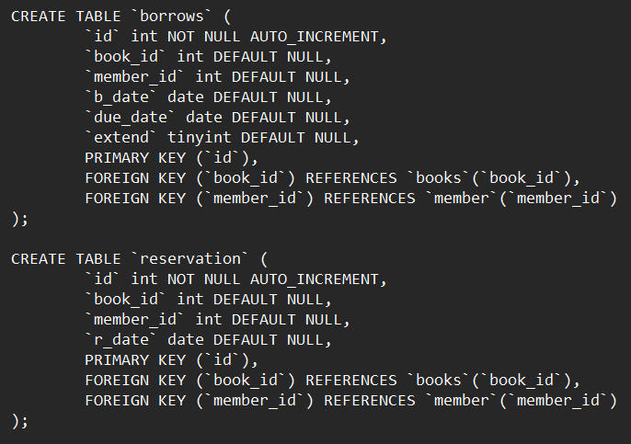
데이터베이스 소개 : 데이터 테이블

Slide 7
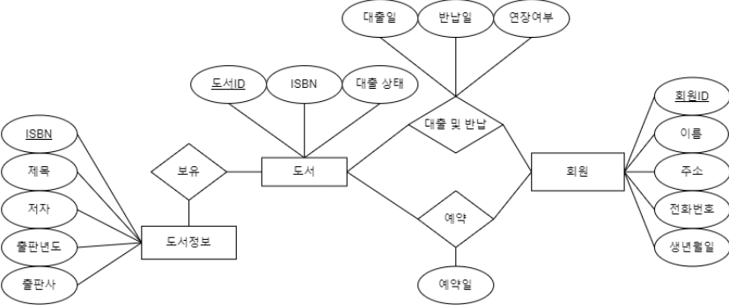
데이터베이스 소개 : ER 다이어그램

Slide 8
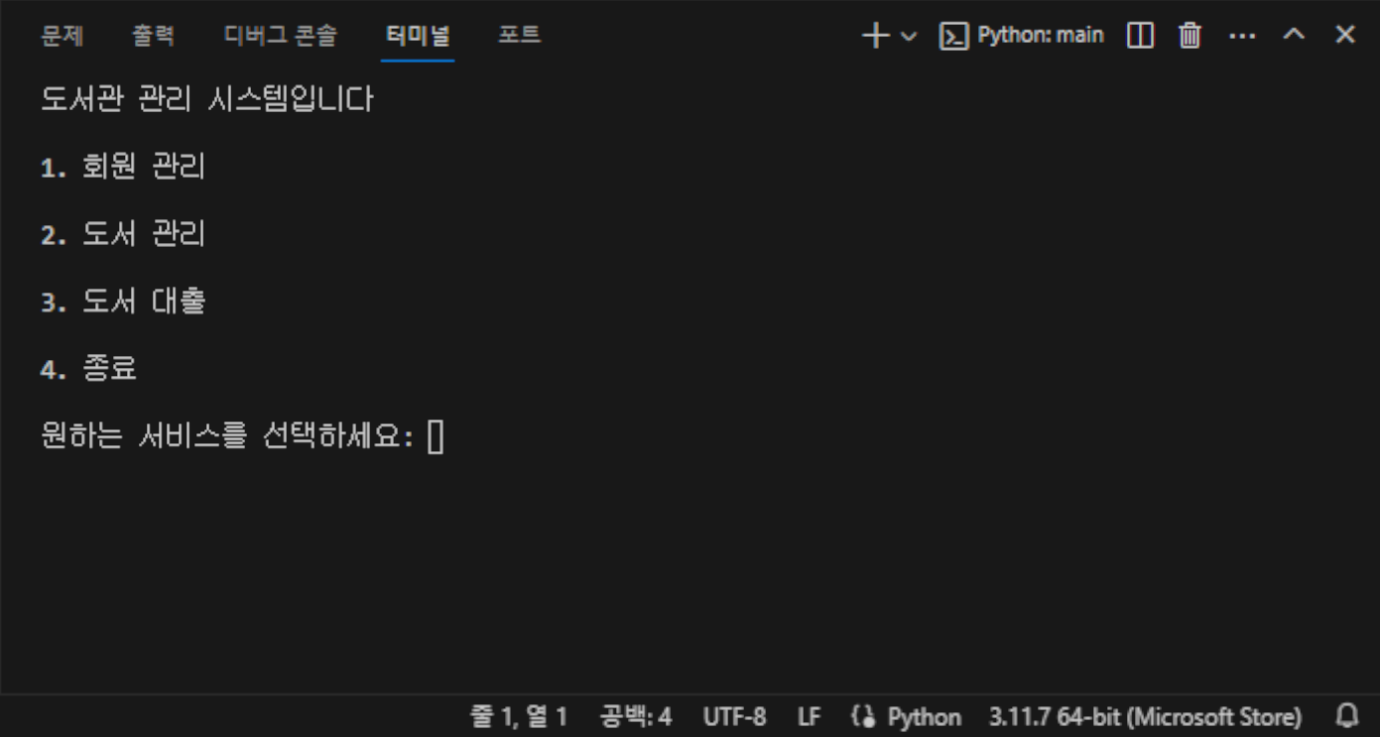
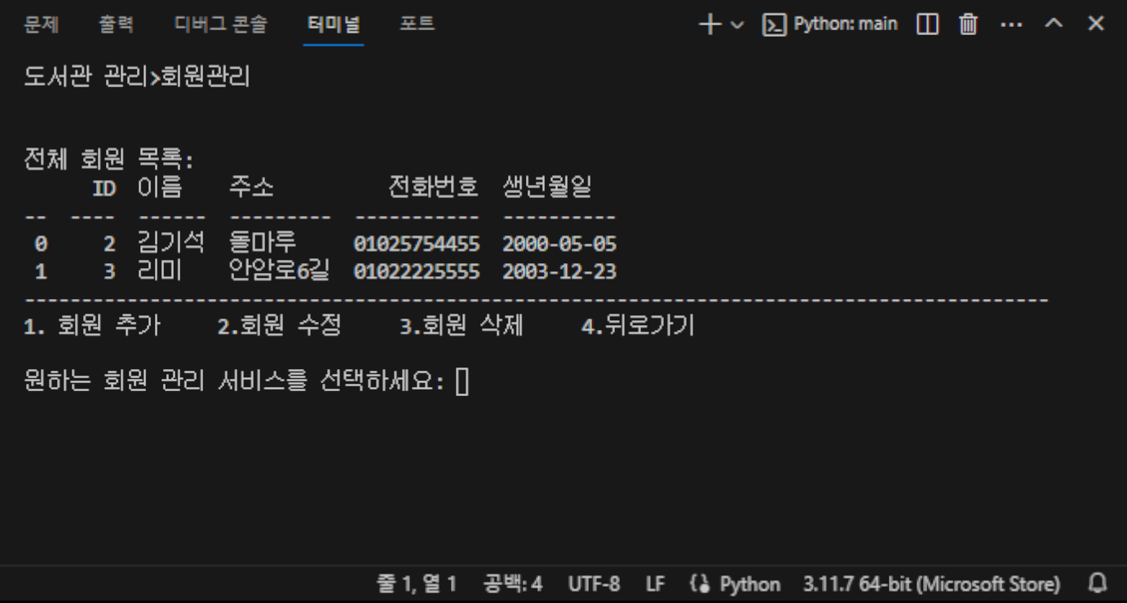
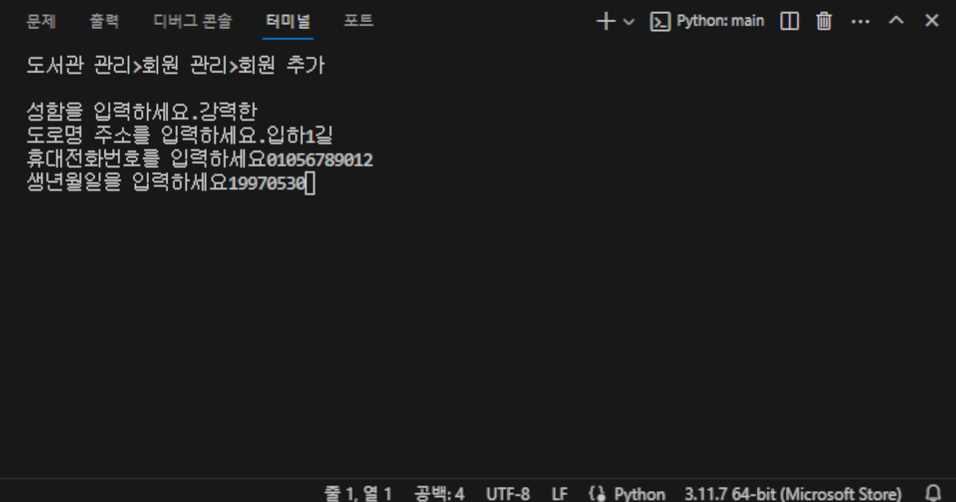
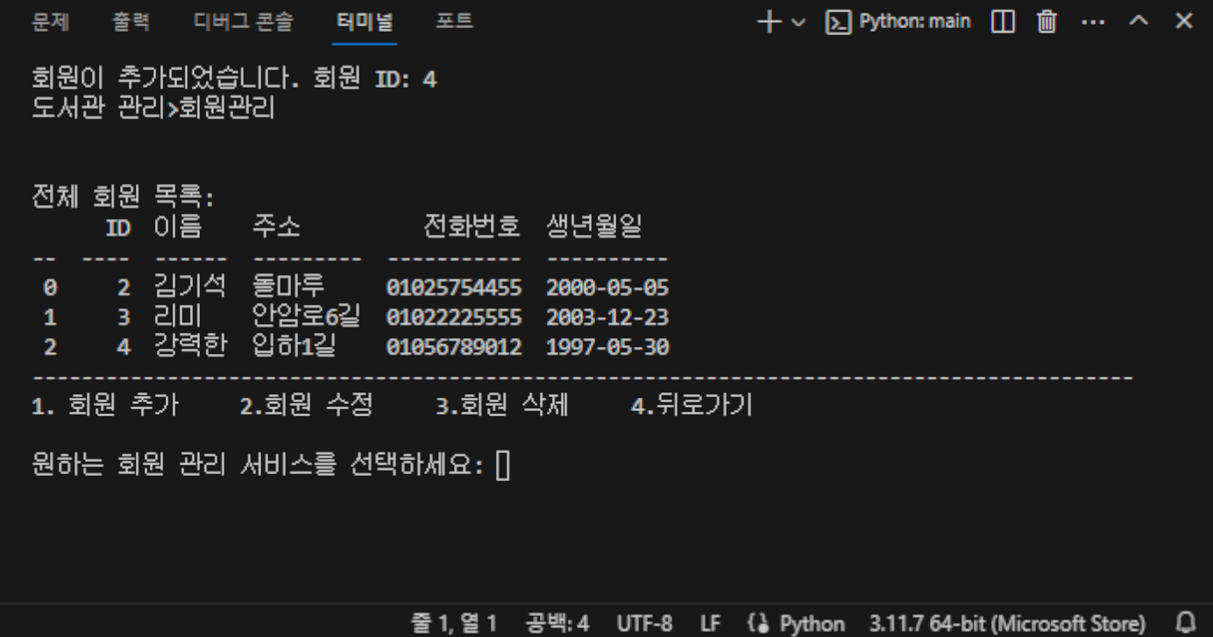
프로그램 소개 : 회원추가

Slide 9
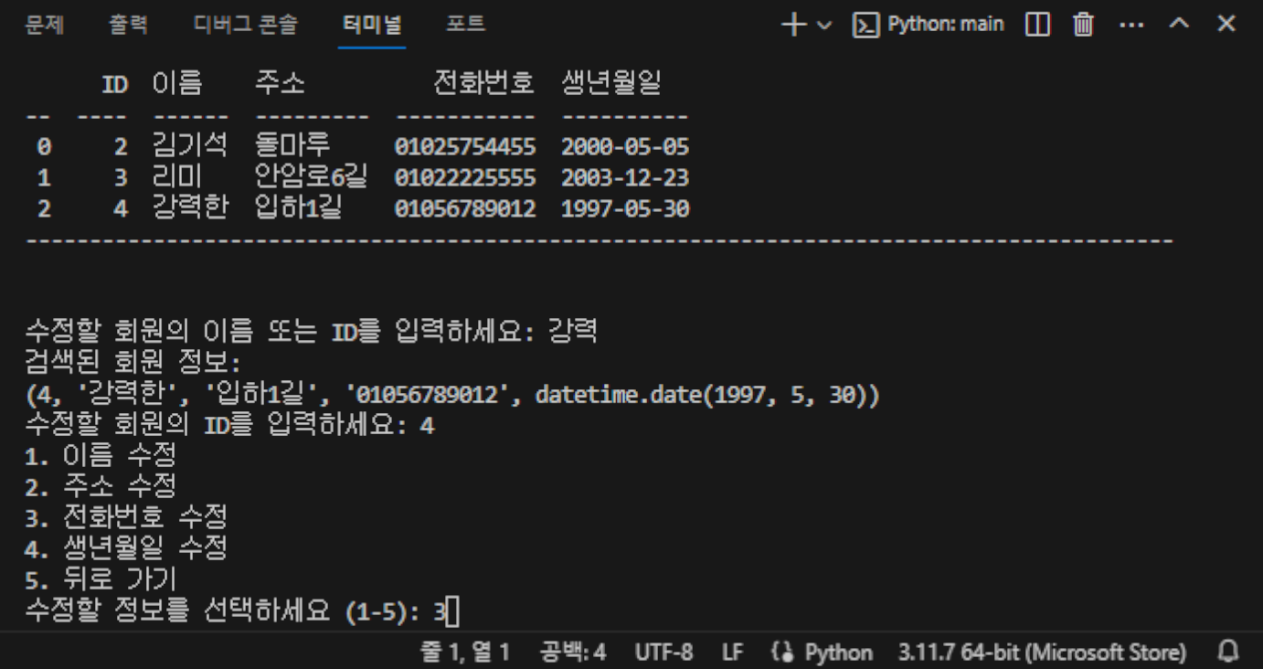
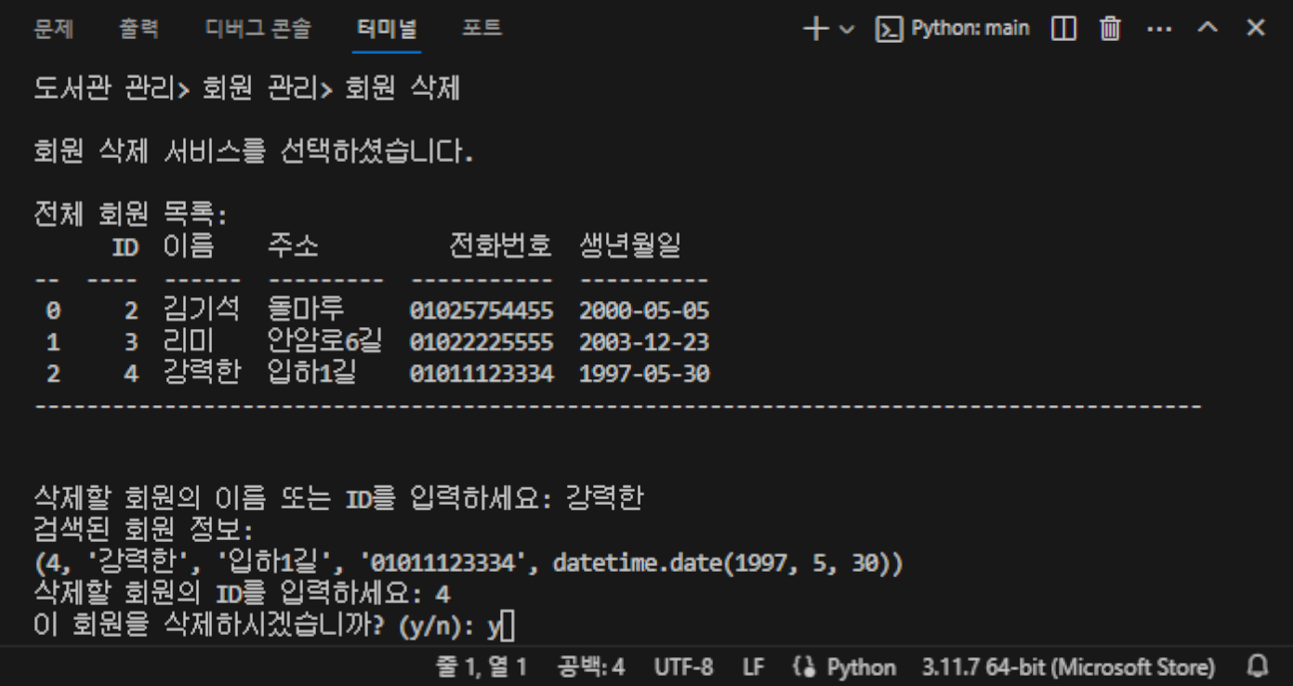
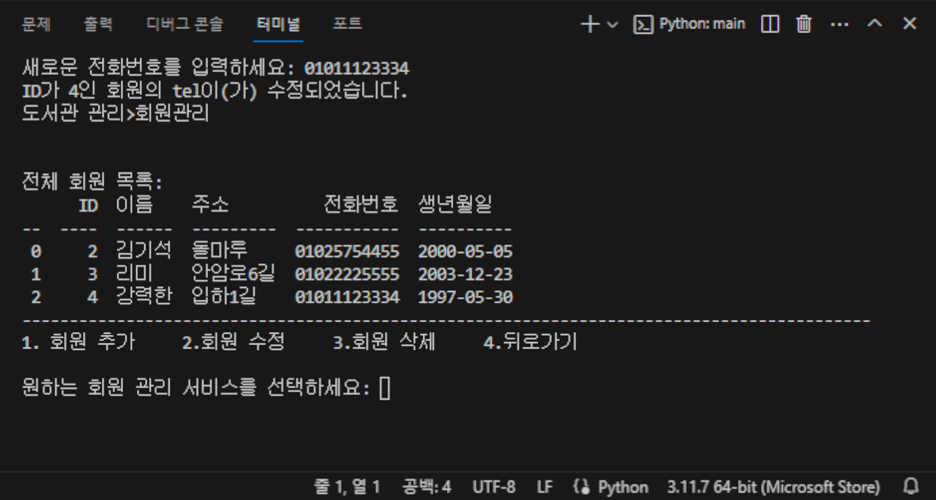
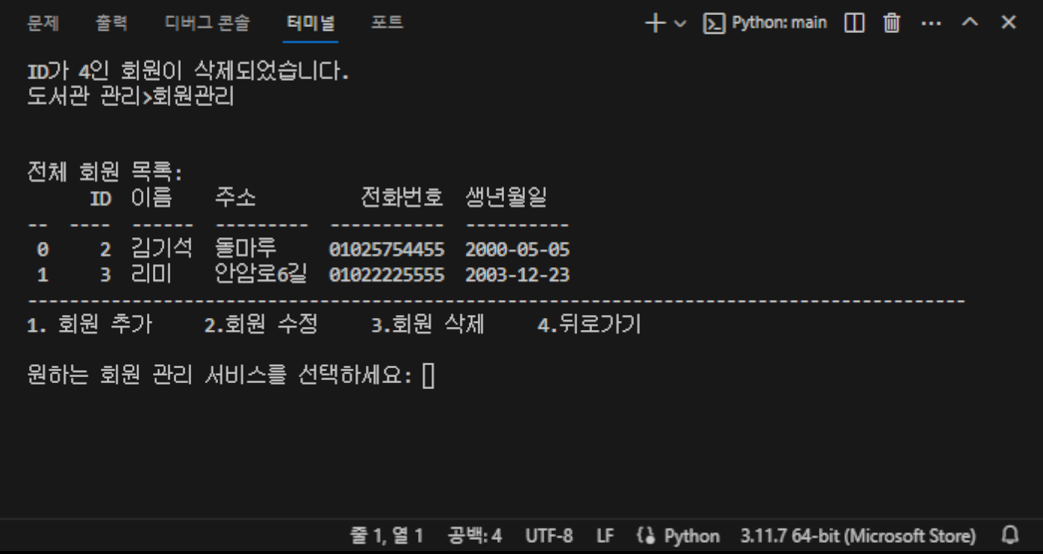
프로그램 소개 : 회원 수정, 삭제

Slide 10
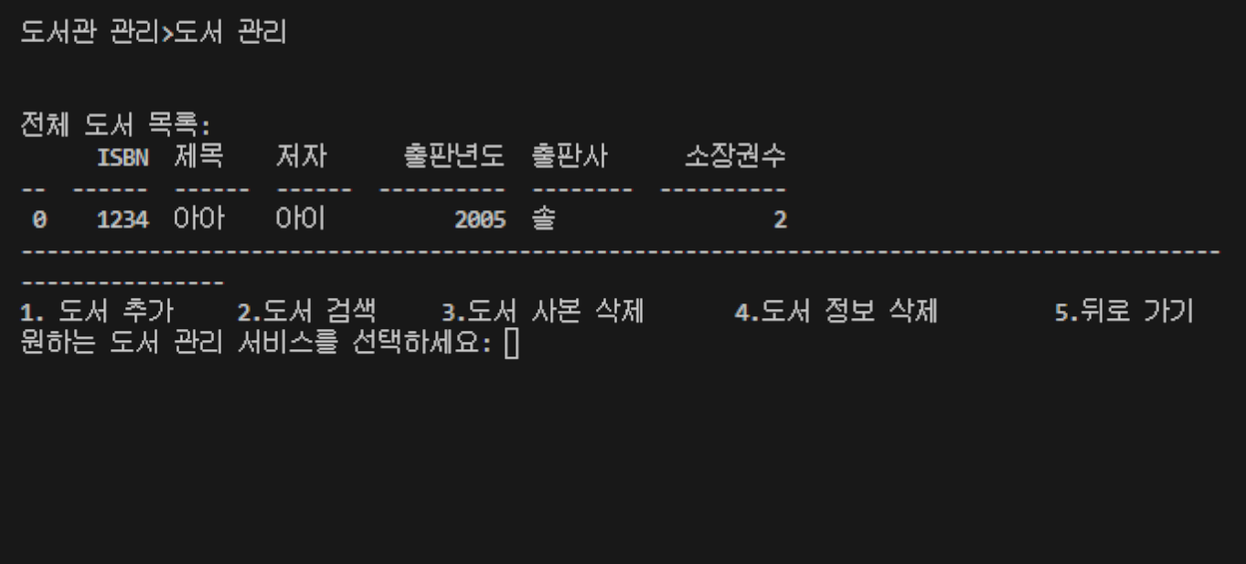
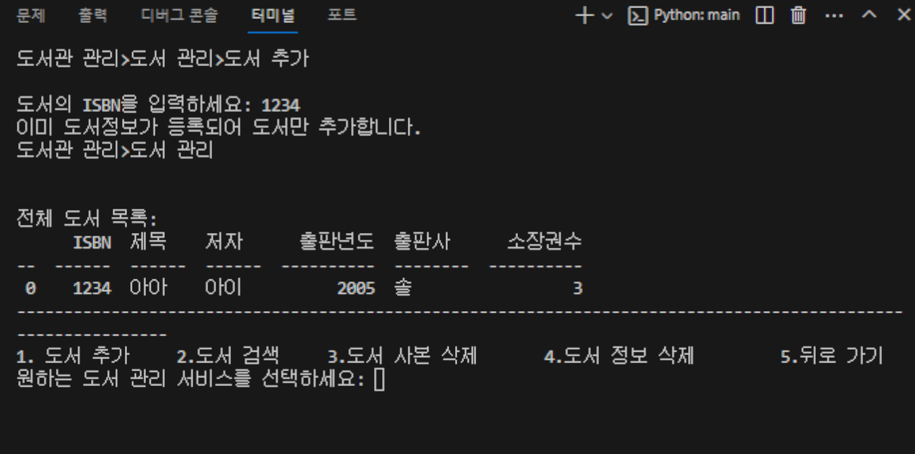
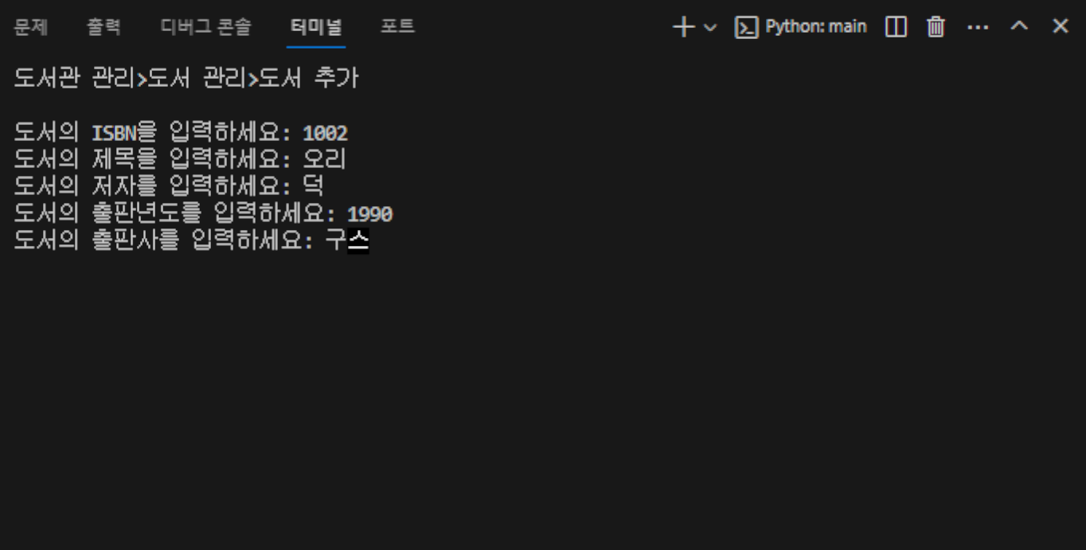
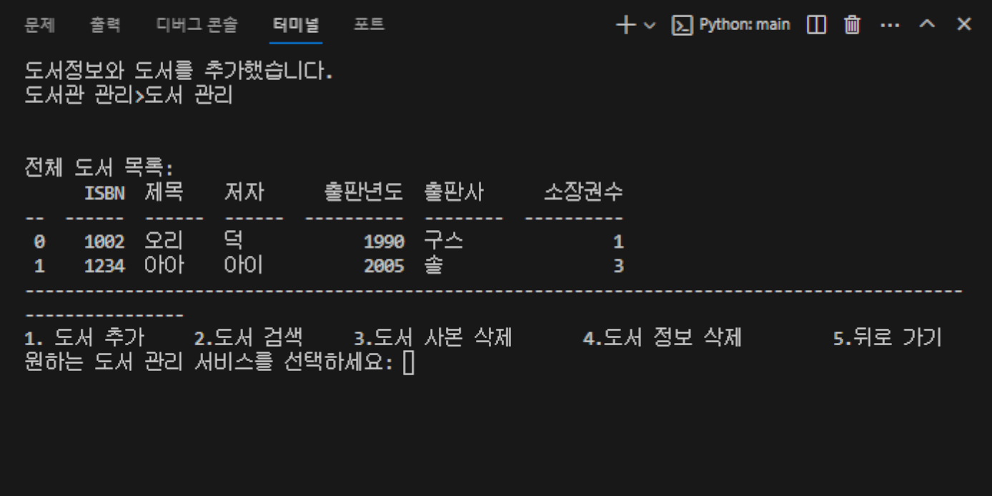
프로그램 소개 : 도서 관리->추가

Slide 11
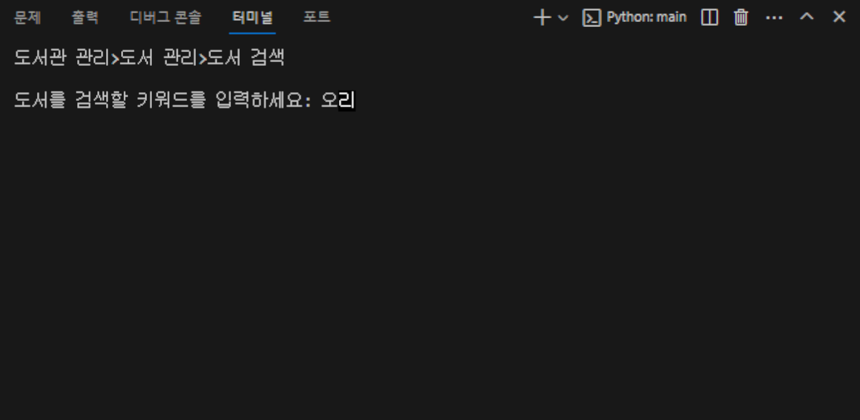
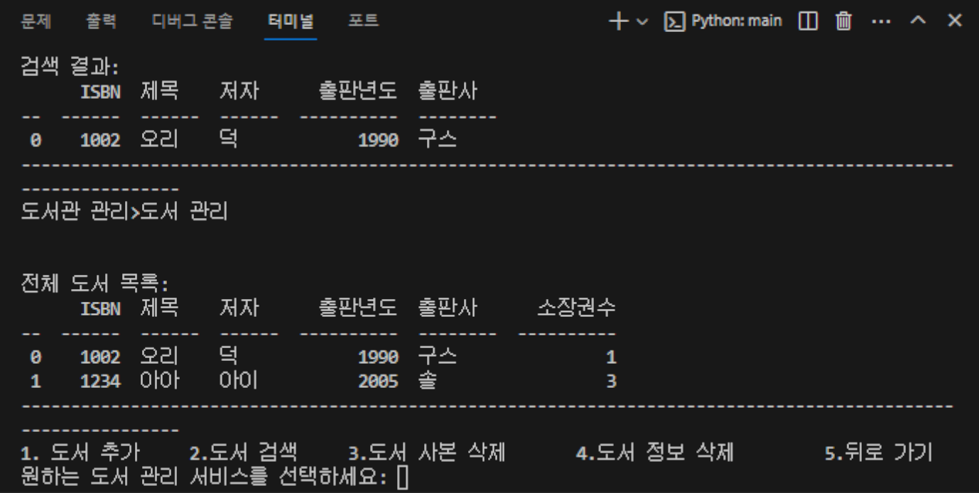
프로그램 소개 : 도서 관리->검색

Slide 12
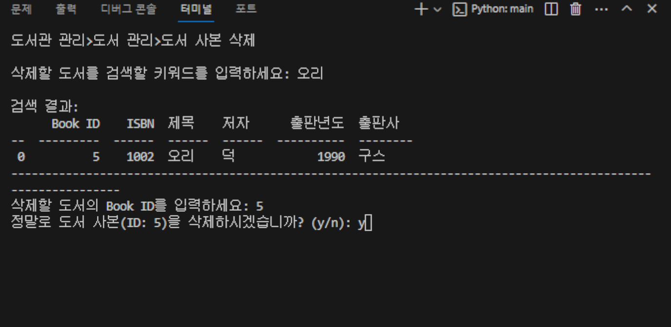
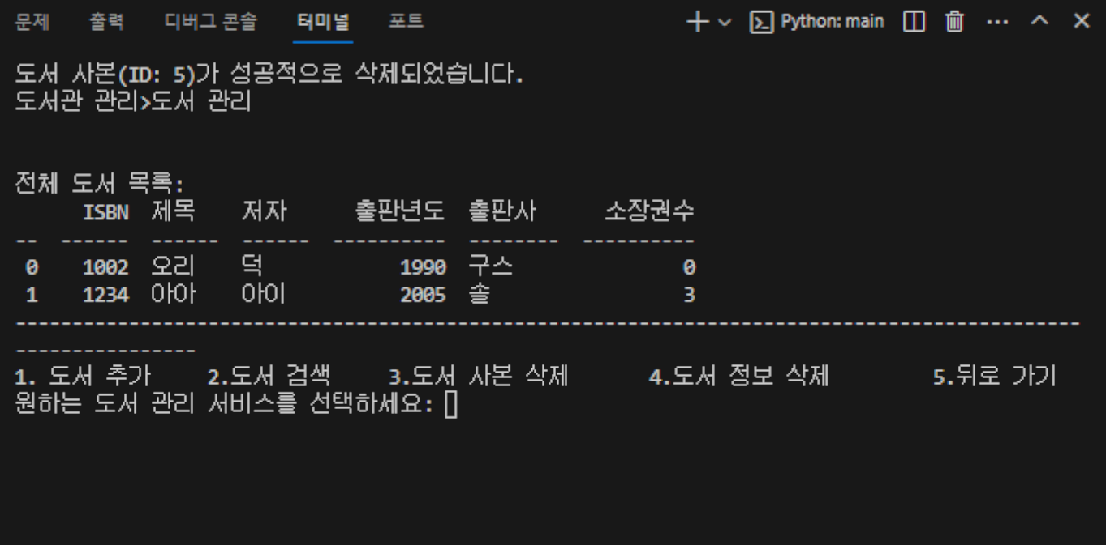
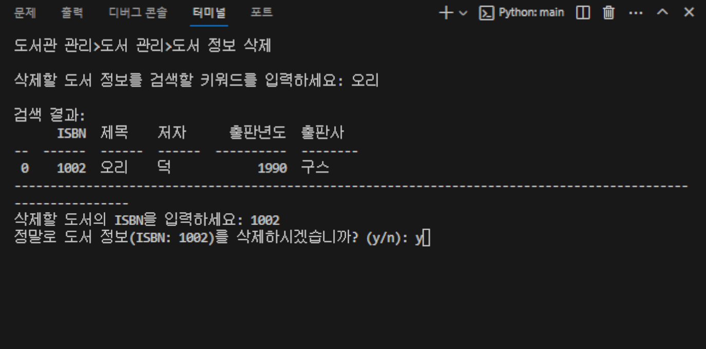
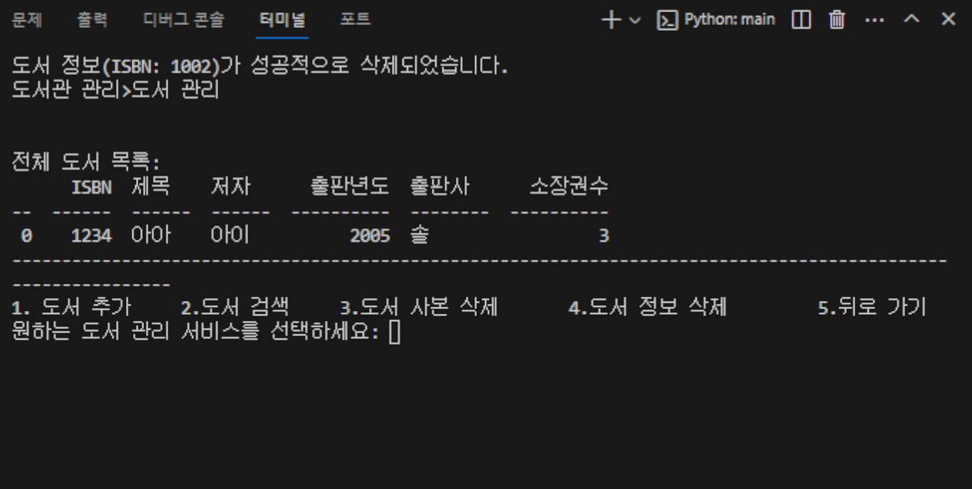
프로그램 소개 : 도서 관리->사본 삭제,정보 삭제

Slide 13
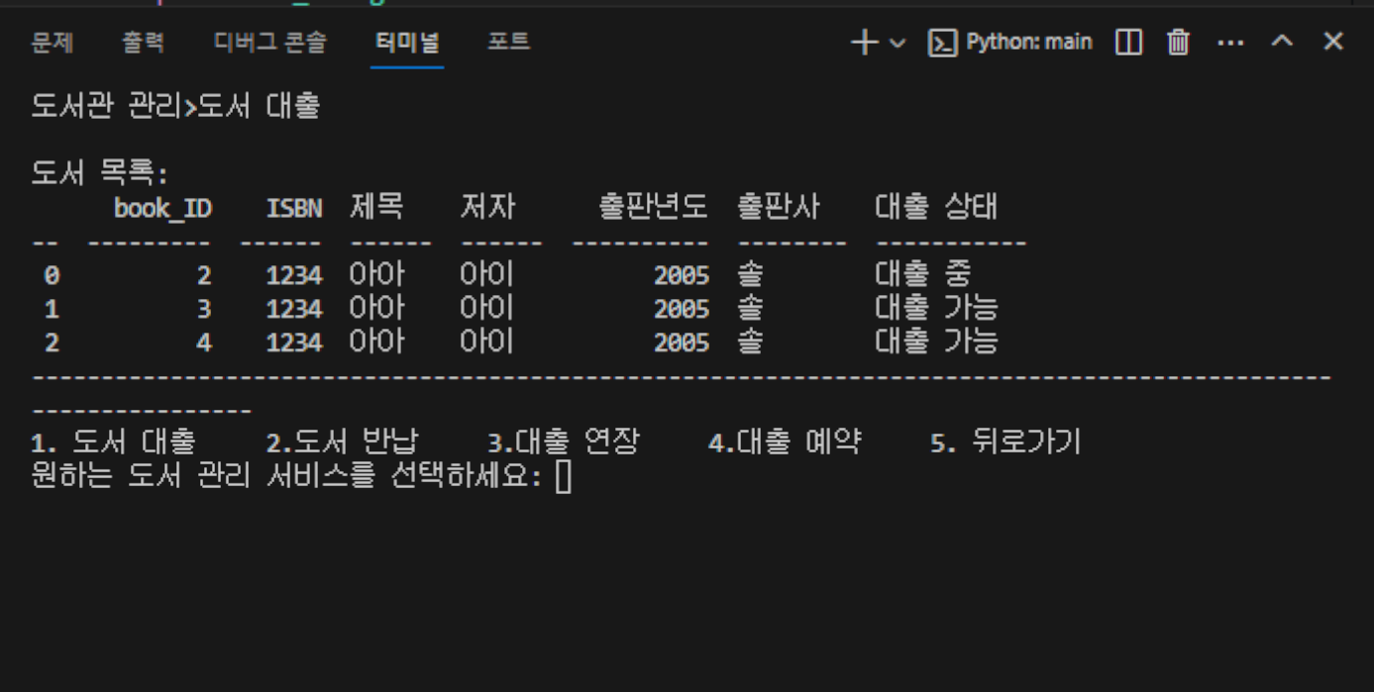
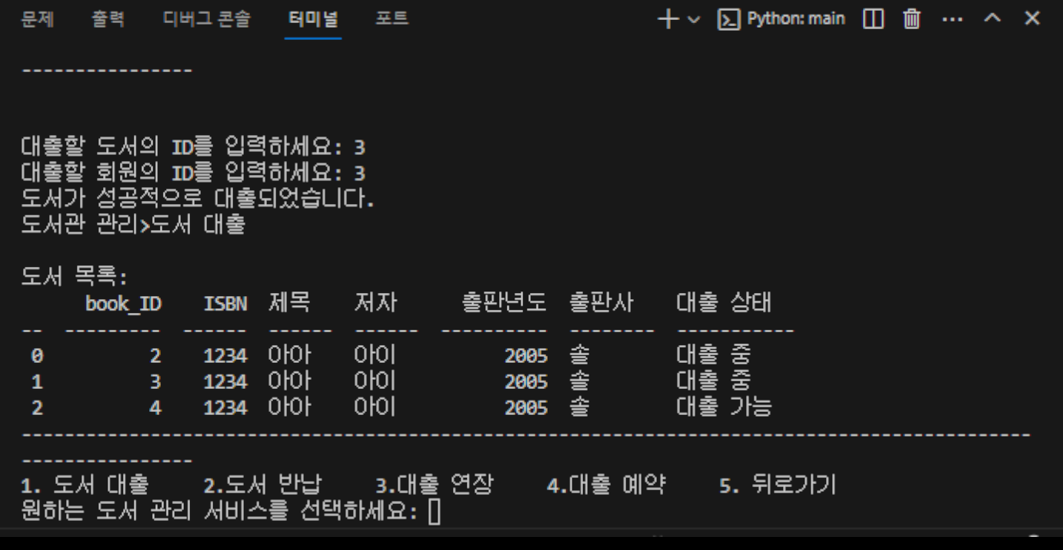
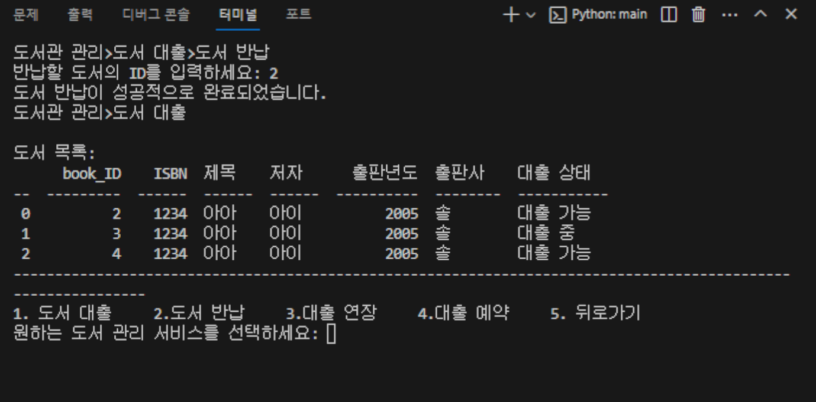
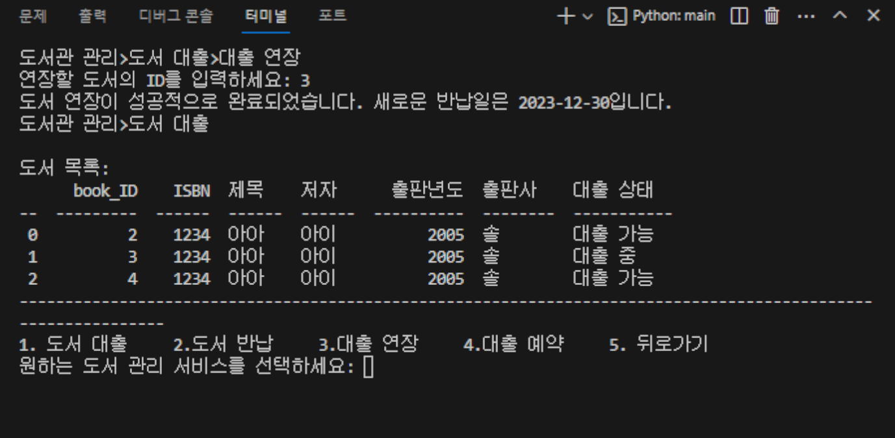
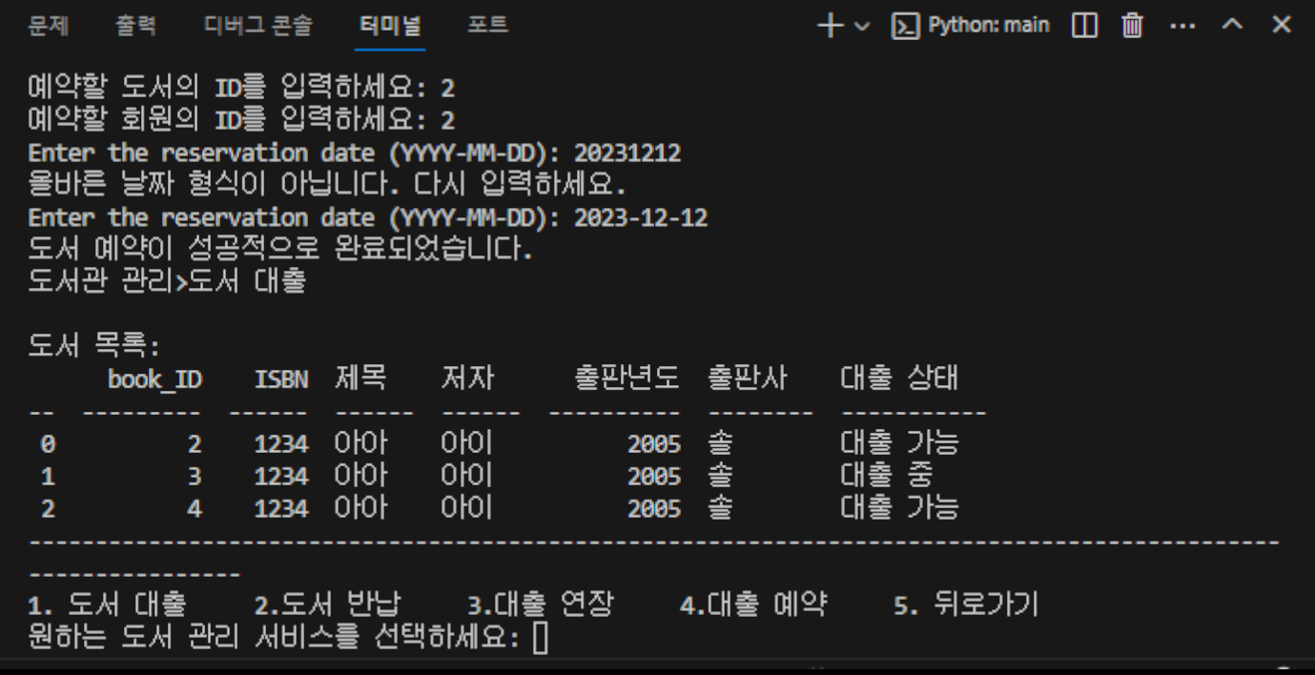
프로그램 소개 : 도서 대출->반납, 연장, 예약

Slide 14
결과에 대한 고찰
도서관리 프로젝트를 진행하면서 실무 관련 역량을 키움.
프로젝트를 통해 팀원과의 협업 능력을 향상시키고, 소프트웨어 개발의 전체적인 과정을 경험하며 실무 능력을 키움.
데이터베이스 설계와 관리, 사용자 인터페이스 디자인 등 다양한 영역에서의 기술을 적용하고 발전시킬 수 있었음.
프로젝트를 통해 발생한 문제들을 해결하면서 문제해결 능력도 향상됨.

